Slide 1
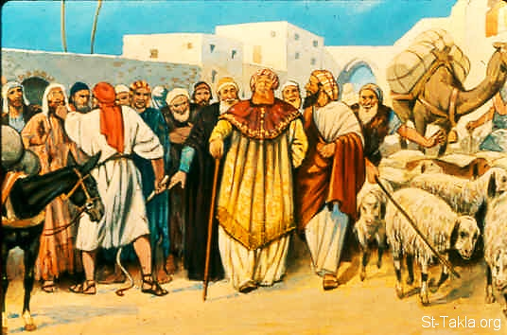

Unidad 6: El profeta Amós
Estudio 19:
“Dios Ofrece Restauración”
(Amós 8:4 a 9.15)
7 de mayo de 2013
Iglesia Bíblica Bautista de Aguadilla
La Biblia Libro por Libro, CBP®
1

Slide 2
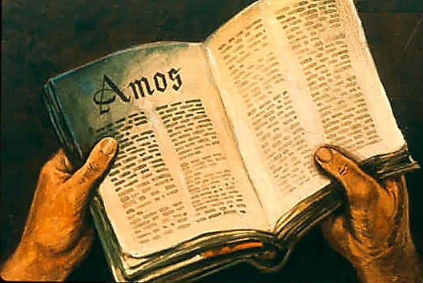
Contexto
Amós
  8:4 – 9.15

Slide 3

Versículo Clave:
“Pues los plantaré sobre su tierra, y nunca más serán arrancados de su tierra que yo les di, ha dicho Jehová Dios tuyo.” (Amós 9.15, RVR60)

Slide 4
Bosquejo de Estudio
Mensaje contra injusticia social
  Amós 8.4-6
Mensaje de la inminencia del castigo
  Amós 8.7-10
Vanos recursos para escapar de Dios
  Amós 9.2-4
Promesa de restauración de Judá e Israel
  Amós 9.11-15

Slide 5
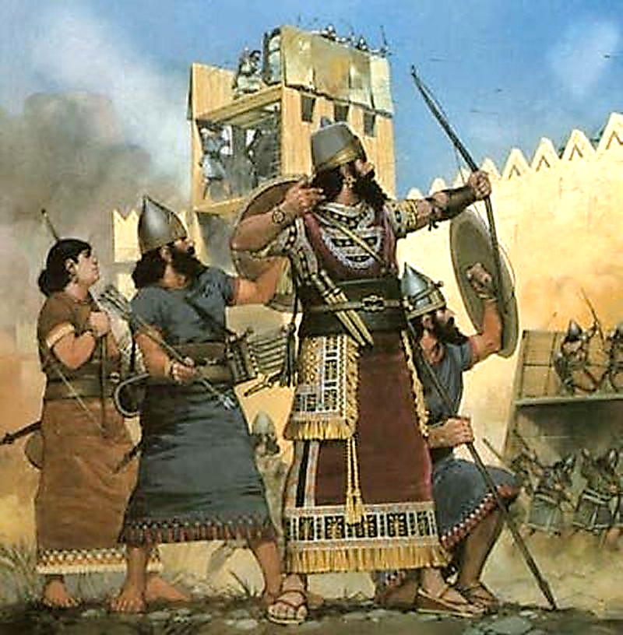
Trasfondo - Amós 8 y 9
En este estudio vemos cómo el libro de Amós termina con una descripción gráfica de los últimos días del reino del norte antes de su derrota total por los ejércitos de Asiria en 722 A.C.
Reinó la anarquía total y al fin ninguno de los palacios y templos lujosos quedaron en pie.
5

Slide 6
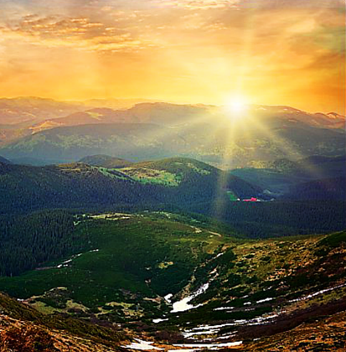
Trasfondo - Amós 8 y 9
No obstante, Amós vio más allá del al tragedia y contempló el gran día cuando Dios iba a unir la nación dividida bajo un hijo de David y proveerles una prosperidad desconocida por toda nación del medio oriente.
6

Slide 7
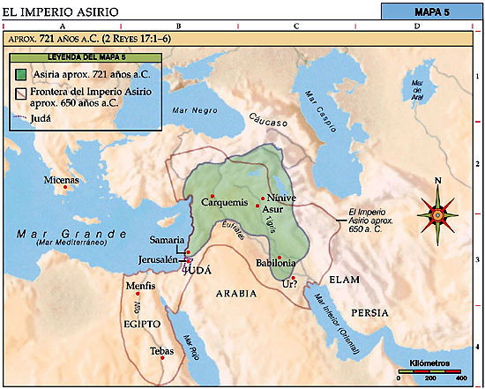

Slide 8
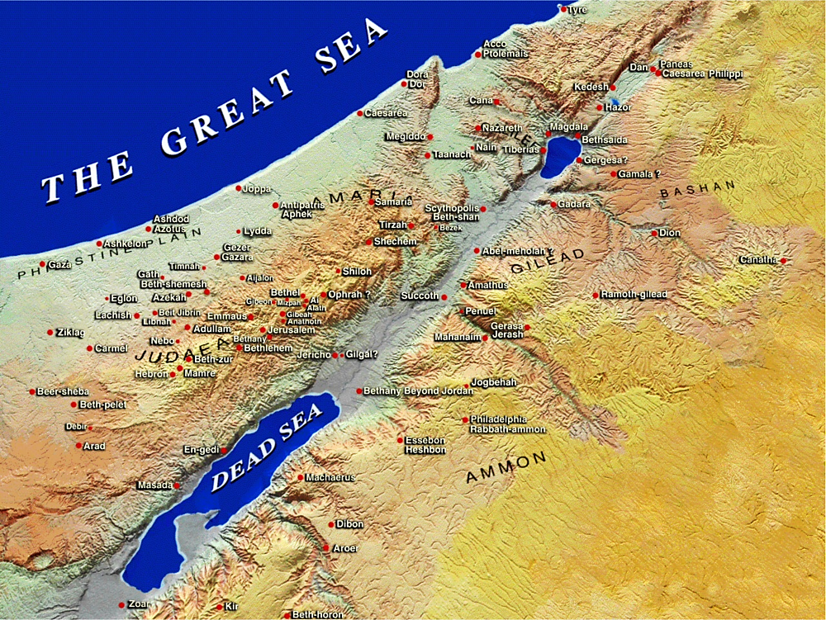

Slide 9
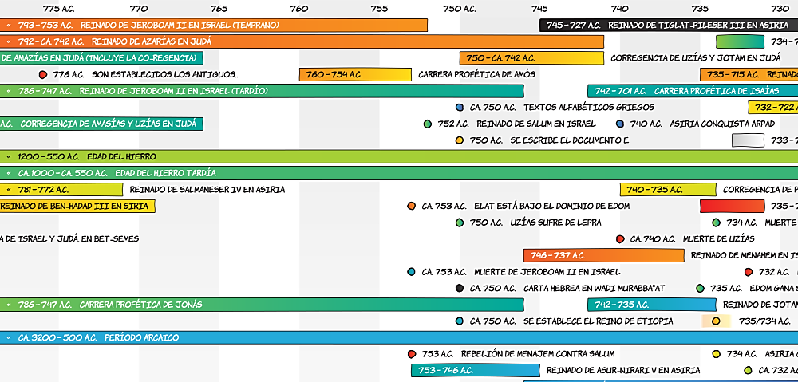
Eventos de la época de Amós

Slide 10
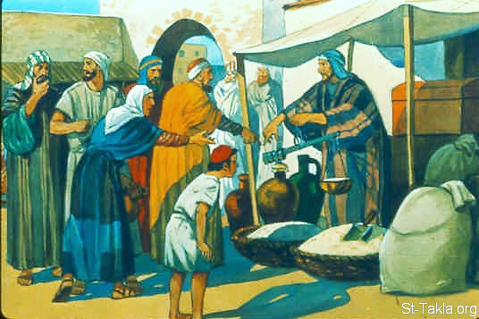
Mensaje contra injusticia social
Amós 8.4-6
10

Slide 11
Mensaje contra injusticia social
Amós 8.4-6
“Oíd esto, los que explotáis a los menesterosos, y arruináis a los pobres de la tierra, diciendo: ¿Cuándo pasará el mes, y venderemos el trigo; y la semana, y abriremos los graneros del pan, y achicaremos la medida, y subiremos el precio, y falsearemos con engaño la balanza, para comprar los pobres por dinero, y los necesitados por un par de zapatos, y venderemos los desechos del trigo?” (Amós 8.4–6, RVR60)
11

Slide 12

Mensaje contra injusticia social
Amós 8.4-6
Este sermón es muy semejante a otros que comienzan con un llamado a oír la Palabra de Dios. (Ver 2:6; 4:1; y 5:1.)
Es dirigido a los que explotan a los pobres.
La sociedad de Israel había dejado de ser una comunidad que vivía de la agricultura y había llegado a ser una que vivía del comercio.
12

Slide 13
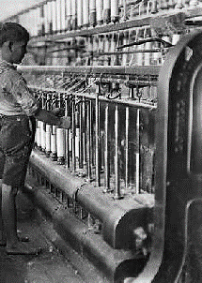
Mensaje contra injusticia social
Amós 8.4-6
Era un cambio radical para todos, muy semejante a la revolución industrial que cambió totalmente la economía de Inglaterra a principios del siglo XIX.
En este sermón Amós toca de nuevo los temas que destacó en el capítulo dos del libro.
13

Slide 14
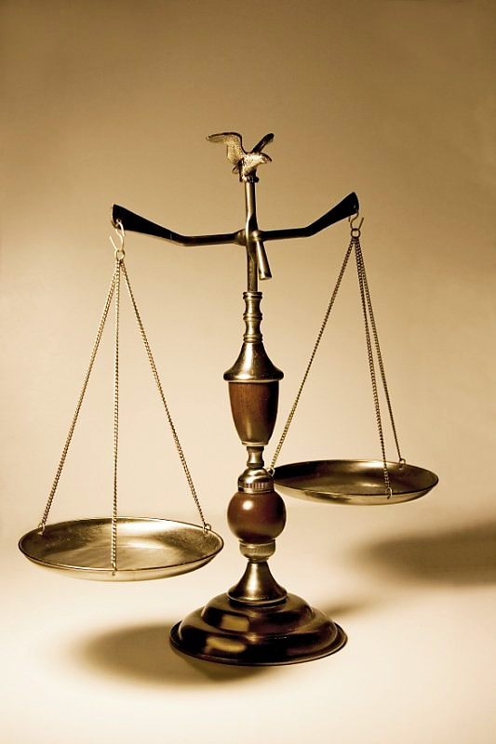
Mensaje contra injusticia social
Amós 8.4-6
En 8:4–6 el profeta ataca el fraude en el comercio: empleaban medidas más chicas que las del tamaño oficial y utilizaban balanzas falsas.
Todo esto se hacía en los negocios sin pensar en los pobres que compraban con sacrificio estos artículos básicos para la comida diaria: el pan.
14

Slide 15
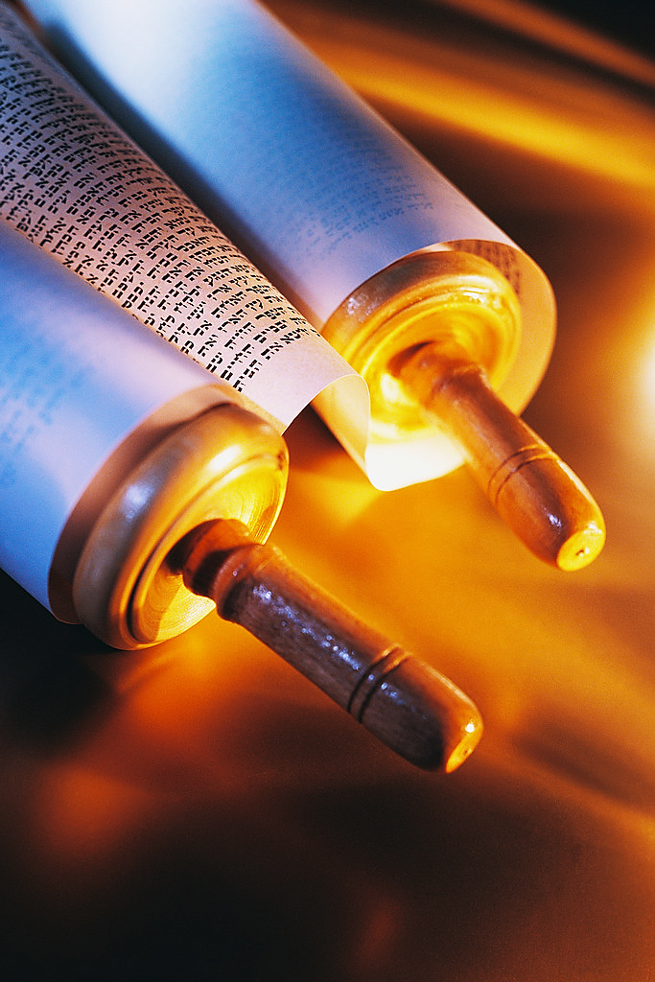
Mensaje contra injusticia social
Amós 8.4-6
Es muy interesante que entre los códigos del Medio Oriente antiguo solamente los hebreos tenían leyes que prohibían el uso de medidas fraudulentas (Levítico 19:35, 36; Deuteronomio 25:13–16).
Se entiende que un pueblo consagrado a Dios no debe hacer semejante injusticia a su prójimo, a quien debe amar porque Dios lo manda (Levítico 19:13–18).
15

Slide 16
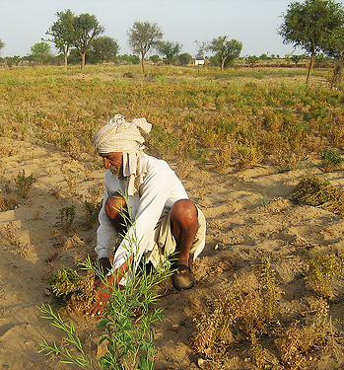
Mensaje contra injusticia social
Amós 8.4-6
Estos versículos muestran que había un plan premeditado para acabar con los agricultores pequeños y obreros pobres endeudándolos hasta que perdieran sus tierras, sus casas y su independencia, hasta que no les quedara más remedio que venderse a sí mismos o a sus hijos como esclavos (Levítico 25:39, 40).
16

Slide 17
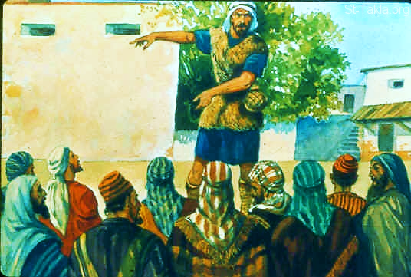
Mensaje de la inminencia del castigo Amós 8.7-10
17

Slide 18
Mensaje de la inminencia del castigo Amós 8.7-10
“Jehová juró por la gloria de Jacob: No me olvidaré jamás de todas sus obras. ¿No se estremecerá la tierra sobre esto? ¿No llorará todo habitante de ella? Subirá toda, como un río, y crecerá y mermará como el río de Egipto. Acontecerá en aquel día, dice Jehová el Señor, que haré que se ponga el sol a mediodía, y cubriré de tinieblas la tierra en el día claro. Y cambiaré vuestras fiestas en lloro, y todos vuestros cantares en lamentaciones; y haré poner cilicio sobre todo lomo, y que se rape toda cabeza; y la volveré como en llanto de unigénito, y su postrimería como día amargo.” (Amós 8.7–10, RVR60)
18

Slide 19
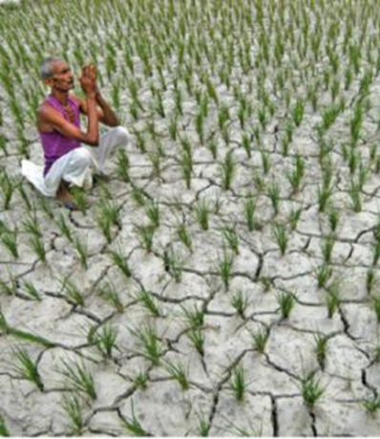
Mensaje de la inminencia del castigo Amós 8.7-10
El mensaje del profeta Amós debe ser oído para que todas aquellas personas sean tratadas con justicia y compasión en lugar de que se les quite su forma de sustento y, como consecuencia, su autoestima como personas.
19

Slide 20
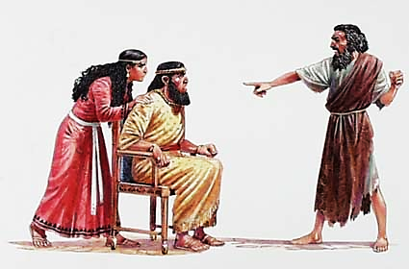
Mensaje de la inminencia del castigo Amós 8.7-10
Es muy fácil decir: “En 100 años nadie se acordará de lo que hacemos hoy”.
El pueblo tenía un concepto de un Dios benévolo; había hecho caso omiso a tantos pecados y todavía ellos existían como nación.
20

Slide 21

Mensaje de la inminencia del castigo Amós 8.7-10
Es más, habían alcanzado un nivel de prosperidad como la de Salomón, y creían que era evidencia de que Dios no los consideraba muy malos.
Por otro lado, seguramente muchos pensaban que el Dios de las estrellas y toda la tierra no dedicaba tiempo a pensar en una nación tan pequeña.
Era obvio, pensaban, que no le importara a Dios lo que la gente hacía en este país pequeño al lado del mar Grande.
21

Slide 22
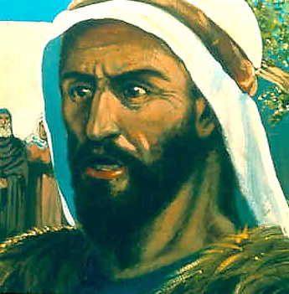
Mensaje de la inminencia del castigo Amós 8.7-10
Estos pensamientos estaban muy lejos de la mente de Dios.
Dios no paga cada viernes, pero sí paga finalmente.
Amós dice que Dios ha jurado por el orgullo de los hijos de Jacob que no va a pasar por alto los pecados de esta gente que estaba consciente de lo que hacía.
22

Slide 23
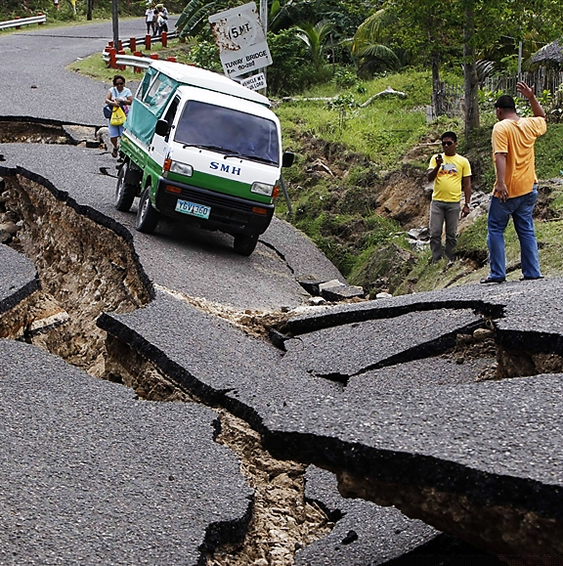
Mensaje de la inminencia del castigo Amós 8.7-10
Amós ya no habla solamente de un ejército humano que va a invadir sus territorios; también habla de un terremoto de proporciones desconocidas hasta aquel entonces.
La tierra se va a mover como un río agitado con distintas cascadas enormes de agua que se precipitarán de las montañas.
23

Slide 24
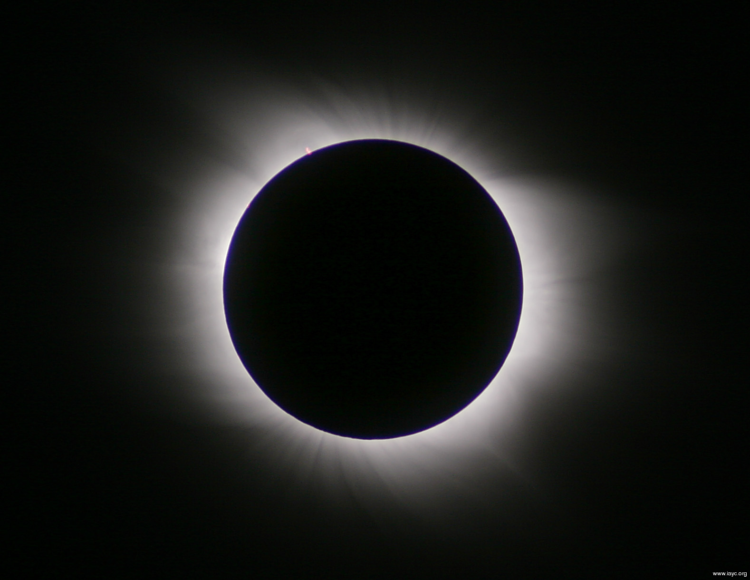
Mensaje de la inminencia del castigo Amós 8.7-10
Es más, todo será acompañado con un eclipse de sol como nunca se ha visto antes.
Se ha calculado que hubo un eclipse parcial de sol, visible en Israel el 15 de junio del 763 a. de J.C. y otro eclipse total el 9 de febrero del 784 a. de J.C.
24

Slide 25
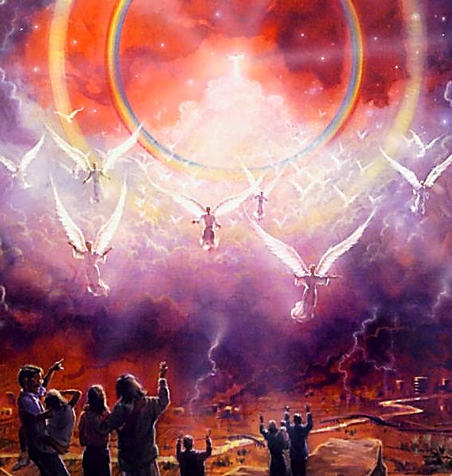
Mensaje de la inminencia del castigo Amós 8.7-10
Es importante aquí hacer referencia a las palabras de Jesús en Mateo 24:6–8.
Sin duda Dios emplea los desastres naturales para sus propósitos, pero solo Dios sabe cuándo va a ser el momento del regreso de Jesús y el fin de esta edad.
25

Slide 26
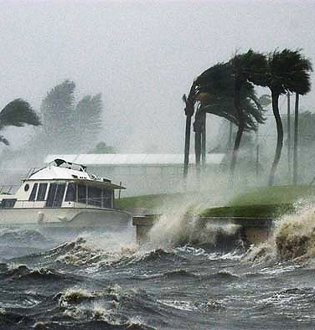
Mensaje de la inminencia del castigo Amós 8.7-10
No debemos menospreciar a Amós; él sabía que Dios iba a mandar un “día de amargura” sobre este pueblo escogido y protegido por Dios pero también tan ingrato.
En nuestra época también, cuando ocurre un terremoto o una inundación, debemos recordar que todo esto nos demuestra quién es el dueño absoluto de la tierra y quién tiene la última palabra sobre lo que pasa en esta tierra.
26

Slide 27
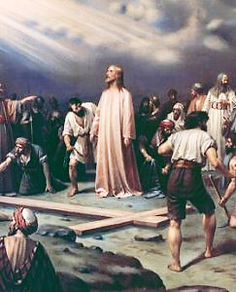
Mensaje de la inminencia del castigo Amós 8.7-10
El cristiano debe recordar en momentos así la promesa de Cristo: “En el mundo tendréis aflicción, pero ¡confiad; yo he vencido al mundo!” (Juan 16:33).
27

Slide 28
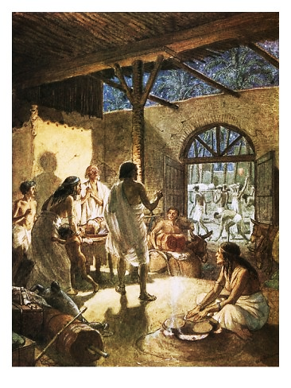
Mensaje de la inminencia del castigo Amós 8.7-10
Este país tan acostumbrado a fiestas y canciones populares se convertirá en un país de luto.
La imagen que Amós invoca de nuevo es la muerte de los primogénitos de Egipto; sin embargo, esta vez serán los hijos únicos.
Una vez más Amós hace referencia al “día de Jehová” que menciona por primera vez en el capítulo cinco.
28

Slide 29
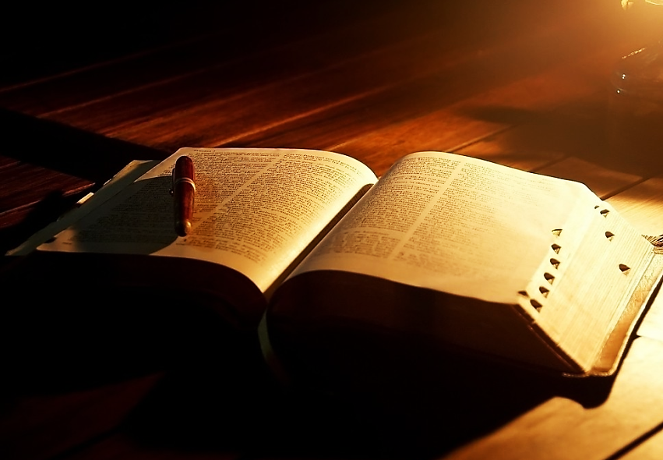
Hambre y Sed de la Palabra de Dios Amós 8.11-14
29

Slide 30
Hambre y Sed de la Palabra de Dios Amós 8.11-14
“He aquí vienen días, dice Jehová el Señor, en los cuales enviaré hambre a la tierra, no hambre de pan, ni sed de agua, sino de oír la palabra de Jehová. E irán errantes de mar a mar; desde el norte hasta el oriente discurrirán buscando palabra de Jehová, y no la hallarán. En aquel tiempo las doncellas hermosas y los jóvenes desmayarán de sed. Los que juran por el pecado de Samaria, y dicen: Por tu Dios, oh Dan, y: Por el camino de Beerseba, caerán, y nunca más se levantarán.” (Amós 8.11–14, RVR60)
30

Slide 31
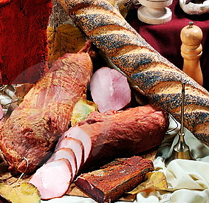
Hambre y Sed de la Palabra de Dios Amós 8.11-14
Estos versículos nos demuestran el enorme poder oratorio de Amós.
El hambre más grave no se satisface con carne y pan.
Esta gente tenía todo; no había lujos del Medio Oriente que ellos no pudieran comprar.
Pero en su corazón había un espacio grande. Deseaban escuchar una palabra genuina de Dios.
31

Slide 32
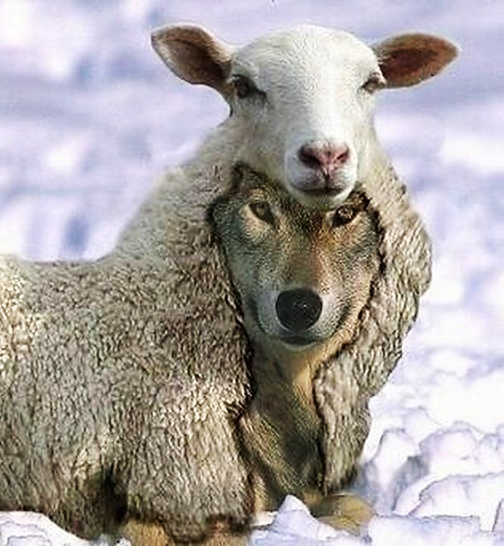
Hambre y Sed de la Palabra de Dios Amós 8.11-14
Sus profetas y sacerdotes falsos decían siempre lo que más les agradara, pero la gente supo que esto no era una palabra de Dios.
Al fin se quedarían absolutamente solos.
No sabían qué hacer ni cuál dirección debían tomar y no había ninguna palabra de Dios para orientarlos.
32

Slide 33
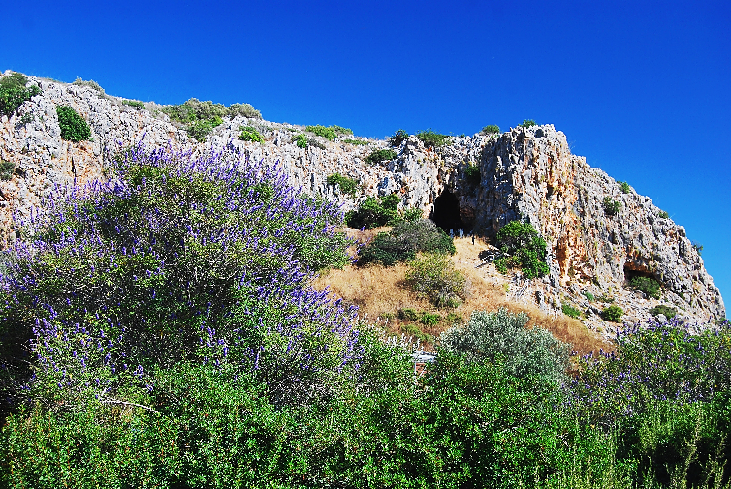
Vanos recursos para escapar de Dios Amós 9.2-4
33

Slide 34
Vanos recursos para escapar de Dios Amós 9.2-4
“Aunque cavasen hasta el Seol, de allá los tomará mi mano; y aunque subieren hasta el cielo, de allá los haré descender. Si se escondieren en la cumbre del Carmelo, allí los buscaré y los tomaré; y aunque se escondieren de delante de mis ojos en lo profundo del mar, allí mandaré a la serpiente y los morderá. Y si fueren en cautiverio delante de sus enemigos, allí mandaré la espada, y los matará; y pondré sobre ellos mis ojos para mal, y no para bien.” (Amós 9.2–4, RVR60)
34

Slide 35
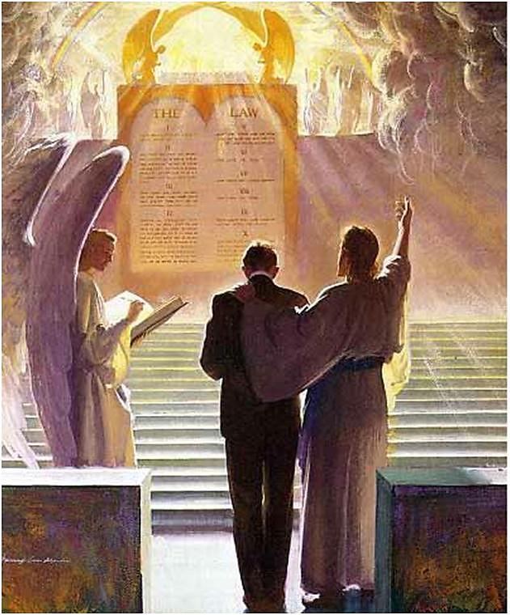
Vanos recursos para escapar de Dios Amós 9.2-4
La quinta y última visión tiene una relación estrecha con la visión que comienza con 7:7.
En ambos se ve al Señor mientras observa a su pueblo y descubre que les falta sinceridad y honradez.
35

Slide 36
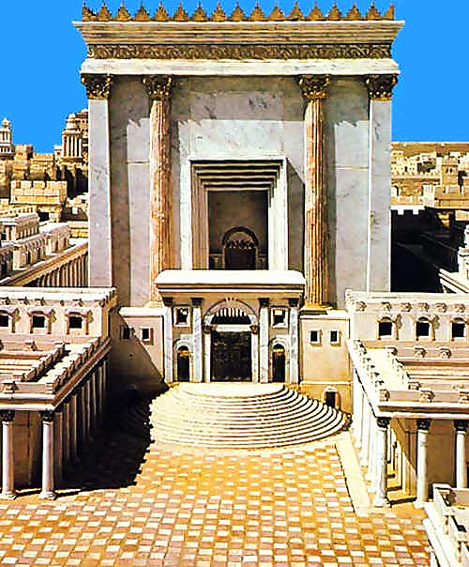
Vanos recursos para escapar de Dios Amós 9.2-4
Tomó la decisión de destruir la casa de refugio tradicional para el pueblo de Dios.
Probablemente el mandamiento es a las huestes de ángeles; lo que tenían que hacer era quitar la cabeza de las columnas del templo de Betel para que cayese el techo sobre la gente dejándola sepultada bajo los escombros.
36

Slide 37
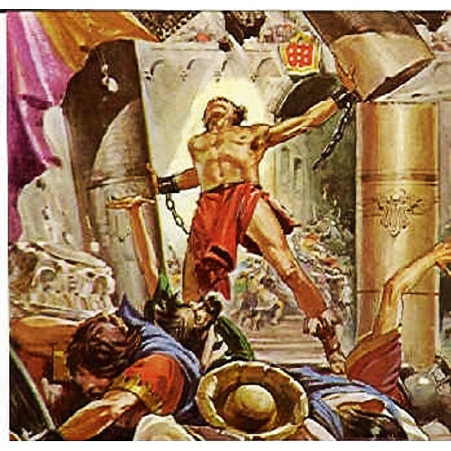
Vanos recursos para escapar de Dios Amós 9.2-4
Sería exactamente como lo que pasó cuando Sansón derribó el templo de los filisteos, con lo que causó su propia muerte y la de muchos enemigos de Israel (Jueces 16:23–31).
37

Slide 38
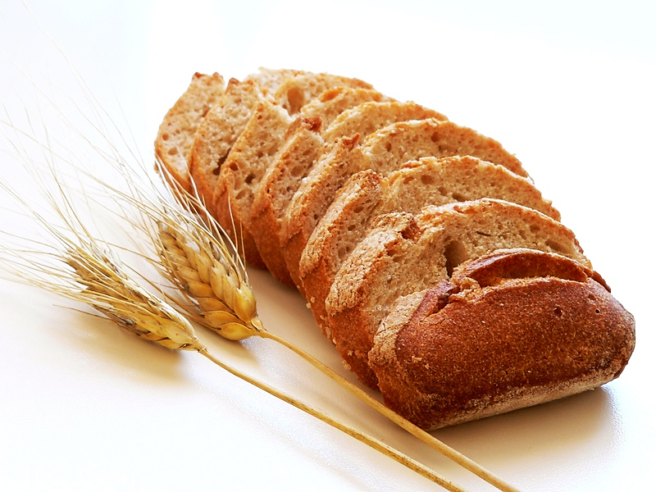
Vanos recursos para escapar de Dios Amós 9.2-4
Probablemente la gente se había congregado para celebrar una fiesta de la cosecha.
Los cultivos habían producido abundantemente.
Tenían trigo, cebada, aceite de olivo y vino para suplir sus necesidades por muchos meses.
38

Slide 39
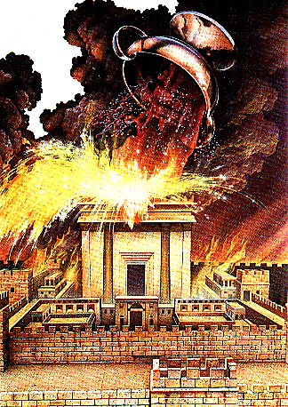
Vanos recursos para escapar de Dios Amós 9.2-4
Entonces algo horrible les pasa; Dios manda a sus ángeles a destruir el templo donde se han congregado.
Destruye el mismo altar donde han colocado las primera frutas de su cosecha. Ni los cuernos del altar sirven como lugar de protección.
Dios va a llegar a Betel no para recibir sus ofrendas sino para aplicar el castigo que merece su pueblo.
39

Slide 40
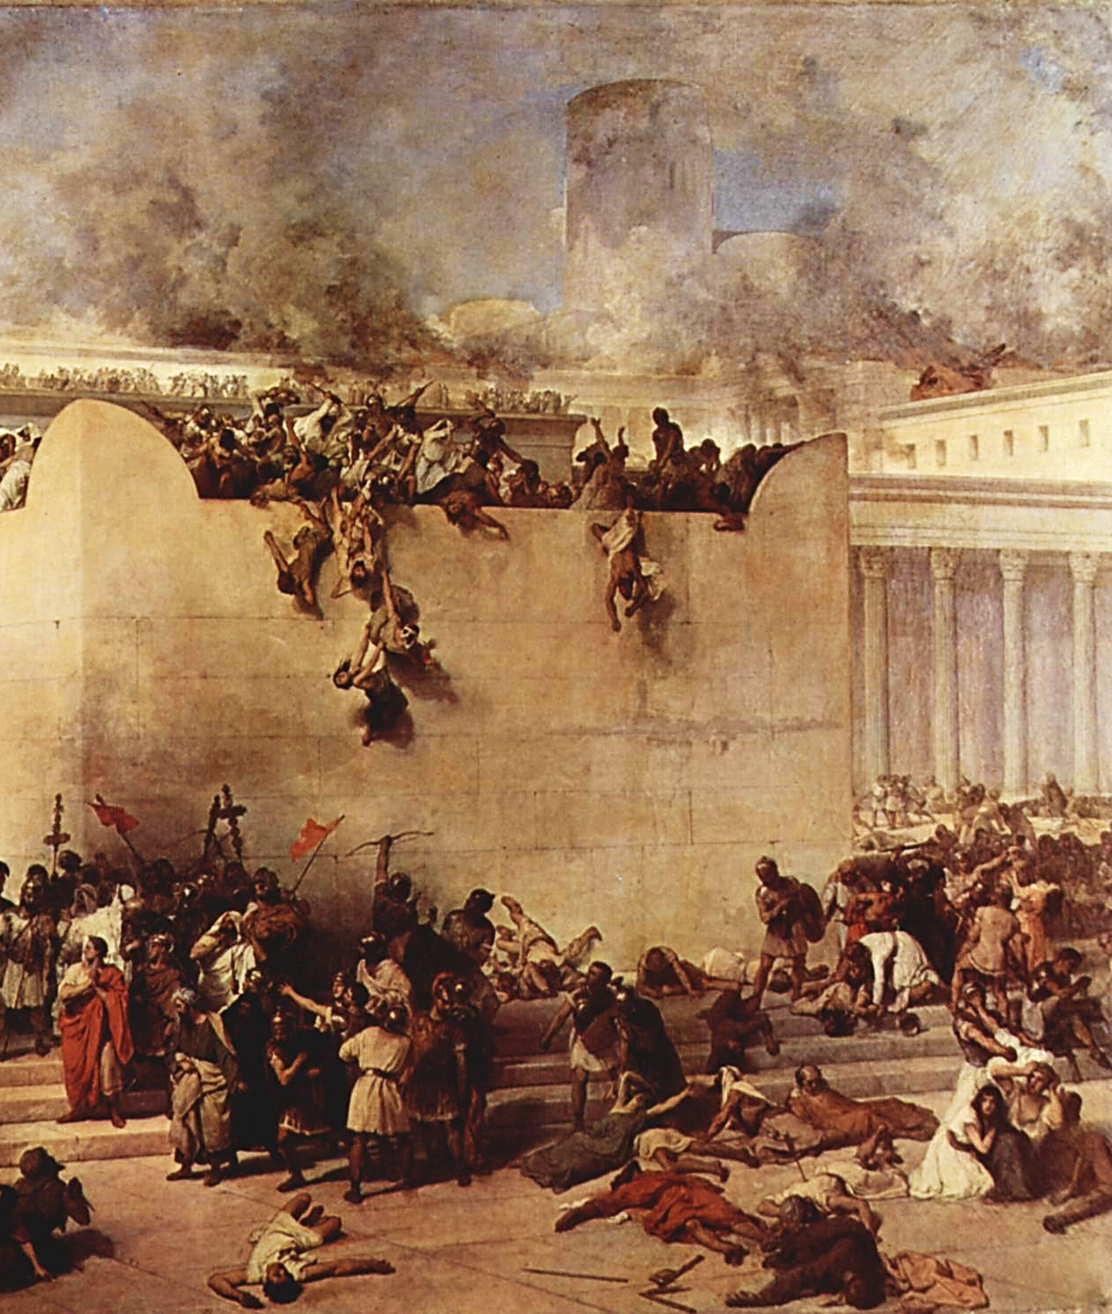
Vanos recursos para escapar de Dios Amós 9.2-4
Amós describe el juicio como un terremoto como nunca han visto antes.
No habrá ningún sitio de refugio de este desastre; nadie puede escapar de la mano de Dios.
Es imposible saber si Amós habría leído el Salmo 139:7–12 antes de proclamar este mensaje.
40

Slide 41
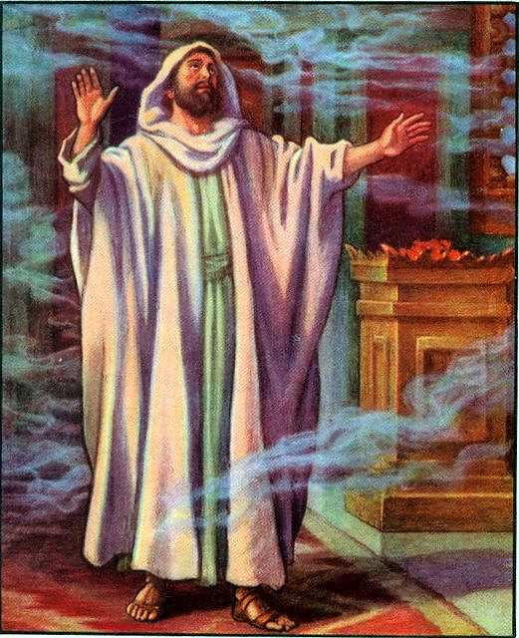
Vanos recursos para escapar de Dios Amós 9.2-4
Lo que sí es evidente es que tal como Isaías veinte años más tarde tuvo una visión de Dios (Isaías 6),
Amós ha visto al Señor no “sentado sobre un trono alto y sublime”, sino de pie sobre el altar en juicio sobre el pueblo.
41

Slide 42
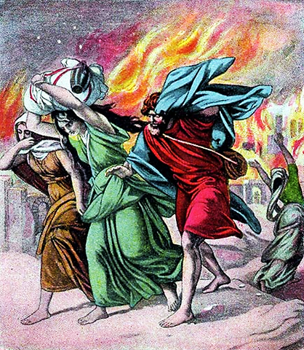
Vanos recursos para escapar de Dios Amós 9.2-4
En esta visión Amós comprendió que no hay lugar en la tierra, los cielos o el mar a donde uno pueda ir para escapar de la presencia de Dios.
El monte Carmelo asciende a unos 900 m sobre el nivel de mar y está lleno de cuevas, más de 2,000 según los judíos.
42

Slide 43
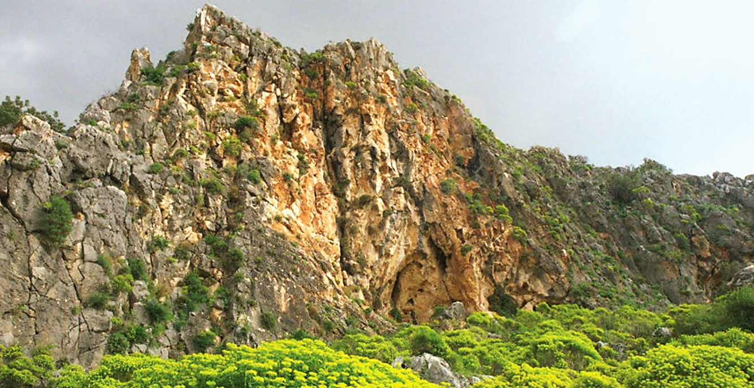
El monte Carmelo
Localizado cerca de la costa del Mediterráneo y de la presente ciudad de Haifa, el Monte Carmelo se levanta a unos 190 m sobre la llanura y marca la entrada al valle de Jezreel.
43

Slide 44
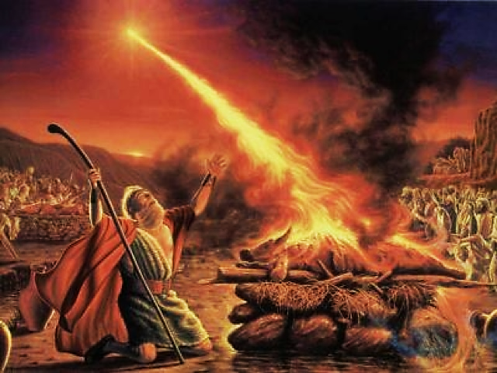
El monte Carmelo
Hubo un centro de culto al dios Baal sobre el monte, y fue allí mismo donde el profeta Elías retó a los 450 profetas de Baal. La victoria de Jehovah indicó su soberanía sobre el pueblo y el territorio.
44

Slide 45

El monte Carmelo
El monte Carmelo era importante para Amós y para Israel. Al anunciar el mensaje de juicio de Dios a su pueblo dice que se seca la cumbre del Carmelo (1:2).
Inmediatamente esto llamaría la atención porque todo el monte era muy fértil, y su sequedad sería una muestra clara del castigo a la nación que no había obedecido a Dios.
Isaías y Jeremías anuncian que después del castigo al pueblo, el Carmelo volverá a su hermosura anterior (Isaías 35:2 y Jeremías 50:19).
45

Slide 46
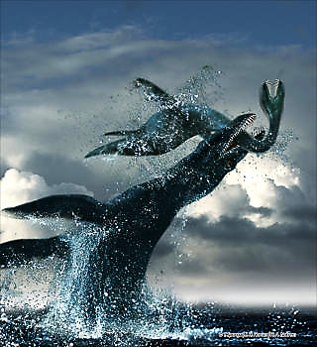
Vanos recursos para escapar de Dios Amós 9.2-4
Aún hasta el día de hoy tiene fama de ser refugio de criminales.
Pero allí el Señor los buscaría y los tomaría.
Si el fugitivo era tan loco como para echarse al mar, aún allí Dios tenía un instrumento de juicio para atacarlo: la serpiente puede hacer referencia al Leviatán mencionado en Isaías 27:1.
46

Slide 47
Vanos recursos para escapar de Dios Amós 9.2-4
El versículo que más debe preocuparnos es el 4: Sobre ellos pondré mis ojos para mal y no para bien.
Normalmente la frase que dice que Dios pone sus ojos sobre su pueblo es de gran consuelo.
Vea Jeremías 24:6; también la bendición de Números 6:24–26 es una de las más hermosas de la Biblia hablando del rostro de Dios sobre su pueblo.
47

Slide 48
Vanos recursos para escapar de Dios Amós 9.2-4
No obstante, Dios es el Juez Supremo de todos.
Ninguna acción nuestra escapa a su atención.
Pero nos ha abierto un camino para cambiar nuestras acciones pecaminosas: solamente en Cristo el pecador encuentra “el camino, la verdad y la vida”.
48

Slide 49
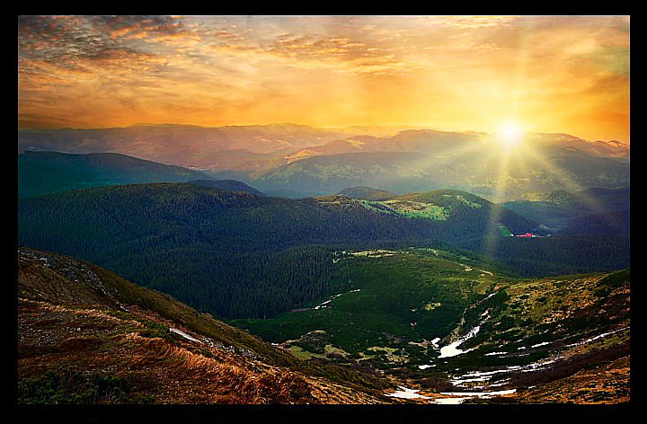
Promesa de restauración de Judá e Israel Amós 9.11-15
49

Slide 50
Promesa de restauración de Judá e Israel Amós 9.11-15
“En aquel día yo levantaré el tabernáculo caído de David, y cerraré sus portillos y levantaré sus ruinas, y lo edificaré como en el tiempo pasado; para que aquellos sobre los cuales es invocado mi nombre posean el resto de Edom, y a todas las naciones, dice Jehová que hace esto. He aquí vienen días, dice Jehová, en que el que ara alcanzará al segador, y el pisador de las uvas al que lleve la simiente; y los montes destilarán mosto, y todos los collados se derretirán…”
50

Slide 51
Promesa de restauración de Judá e Israel Amós 9.11-15
“…Y traeré del cautiverio a mi pueblo Israel, y edificarán ellos las ciudades asoladas, y las habitarán; plantarán viñas, y beberán el vino de ellas, y harán huertos, y comerán el fruto de ellos. Pues los plantaré sobre su tierra, y nunca más serán arrancados de su tierra que yo les di, ha dicho Jehová Dios tuyo.”
(Amós 9.11–15, RVR60)
51

Slide 52
Promesa de restauración de Judá e Israel Amós 9.11-15
El v. 11 comienza con la frase clásica en el hebreo, bayom hahu, en aquel día.
Ese día podría llegar pronto o tardar muchos años, pero es el día de un nuevo comienzo en la historia del mundo, el amanecer de la edad dorada cuando el reino de Dios será el único reino sobre la tierra.
Isaías 2 y Miqueas 4 emplean la frase para hablar de la época gloriosa cuando habrá paz mundial y todas las naciones subirán a Jerusalén para recibir la instrucción (torah) de Dios.
52

Slide 53
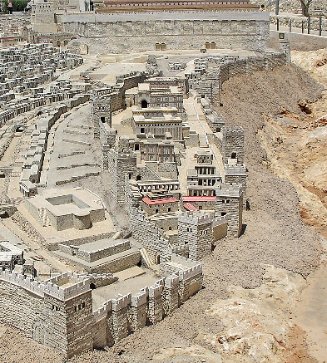
Promesa de restauración de Judá e Israel Amós 9.11-15
La palabra tabernáculo se podría entender como la ciudad de David o el templo de David, pero lo más probable es que se refiera a la dinastía de David.
Será una estructura frágil.
Se dice esto para advertir a los reyes futuros que la prosperidad de Israel depende de su fidelidad a Dios.
53

Slide 54
Promesa de restauración de Judá e Israel Amós 9.11-15
El Salmo 89:38–51 y Jeremías 30:9 emplean expresiones semejantes.
De todos modos, un profeta tan inteligente como Amós sabía que tarde o temprano la ciudad de Jerusalén iba a caer ante un enemigo extranjero, víctima de su inmoralidad, pecado e idolatría.
54

Slide 55
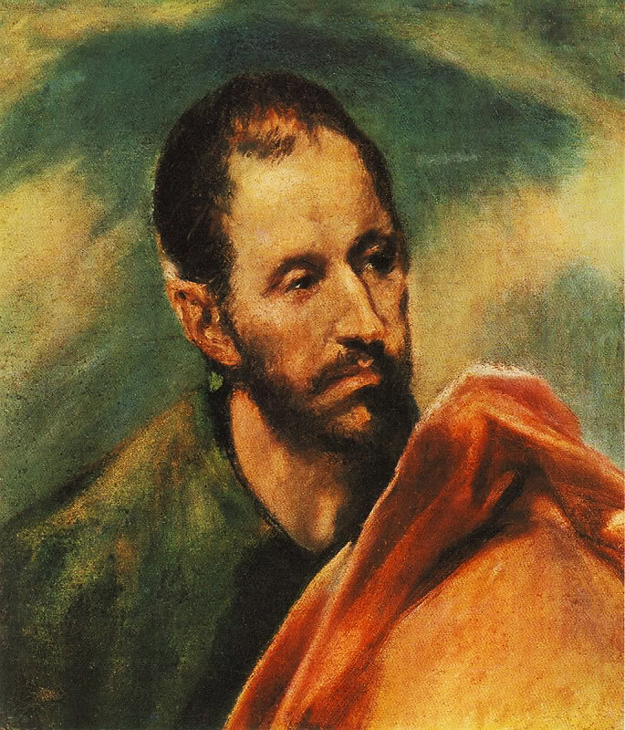
Promesa de restauración de Judá e Israel Amós 9.11-15
En Hechos 15:16–18 Jacobo, medio hermano de Jesús (Mateo13:55; Juan 7:3–5; Hechos 1:14) citó estas palabras dejando fuera el nombre de Edom y empleando el texto como profecía que los gentiles van a buscar al Señor.
55

Slide 56
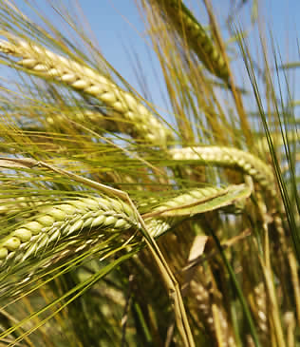
Promesa de restauración de Judá e Israel Amós 9.11-15
La futura prosperidad de Israel se expresa en una metáfora muy linda.
Normalmente la cebada se cosechaba en marzo/abril y el trigo en mayo/junio, pero la cosecha será tan abundante que los segadores van a estar todavía trabajando en octubre/noviembre cuando los agricultores deben estar rompiendo de nuevo la tierra para sembrar el nuevo cultivo.
56

Slide 57
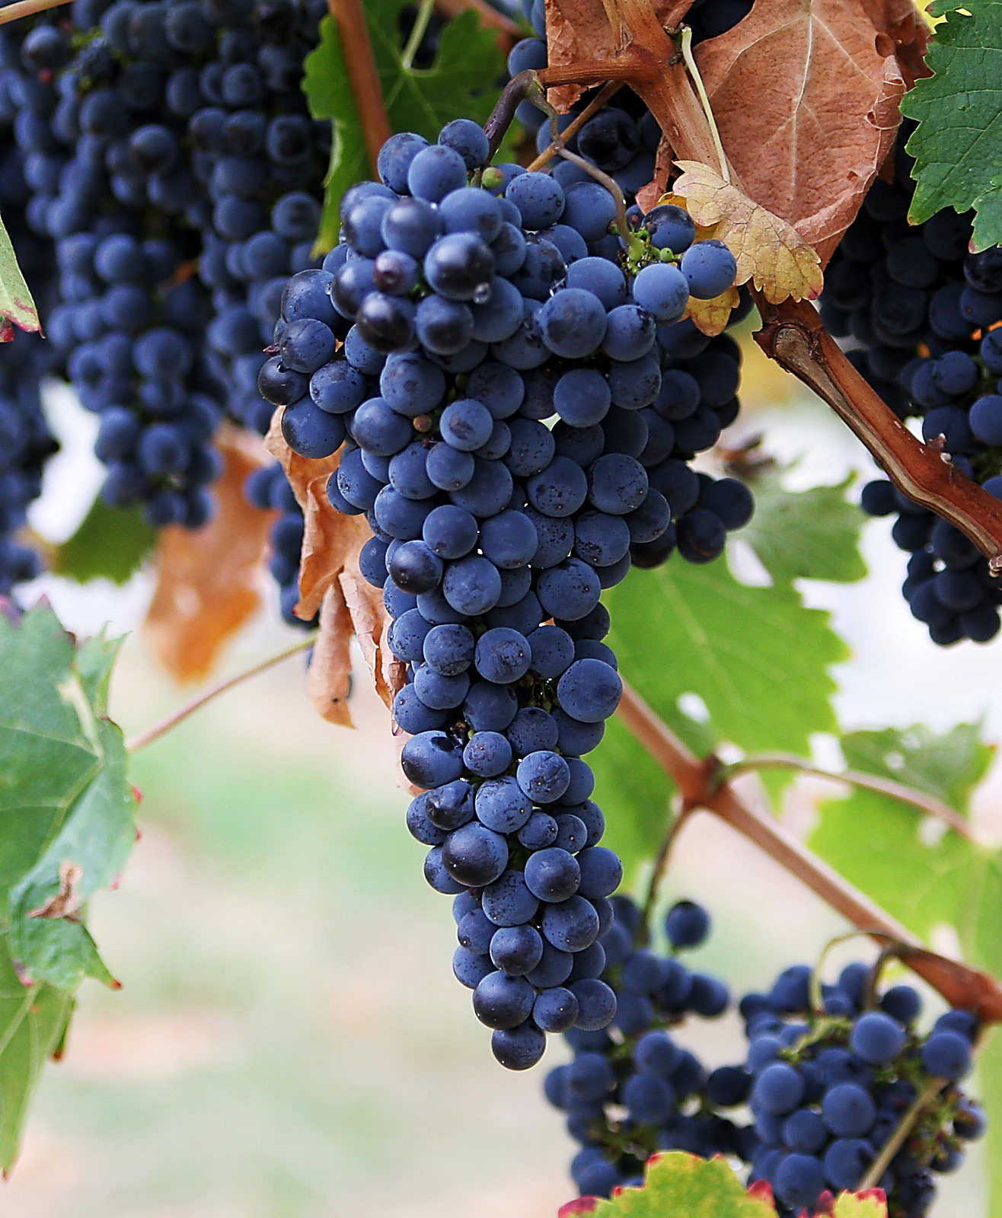
Promesa de restauración de Judá e Israel Amós 9.11-15
Lo mismo con los que recogen las uvas. Encontramos una promesa semejante en Levítico 26:5.
No solamente habrá abundancia de comida sino también abundancia de bendiciones espirituales.
Es interesante que 9:14 es lo opuesto de 5:11. Nunca más van a trabajar para que otros coman los frutos de sus labores.
57

Slide 58

Promesa de restauración de Judá e Israel Amós 9.11-15
En 9:15 Amós emplea la palabra natas, “arrancar” con referencia al destierro.
Solamente Jeremías usa esta palabra en lugar de galah, “enviar” a la gente a otro país como presos de guerra.
58

Slide 59

Promesa de restauración de Judá e Israel Amós 9.11-15
Para Amós, como hombre del campo, fue de gran gozo anunciar que nunca más el pueblo sería “arrancado” forzosamente de su tierra.
Van a habitar para siempre en la tierra prometida, como dice Salmo 1:3. El pacto entre Dios y el pueblo será establecido de nuevo y durará eternamente.
59

Slide 60
Promesa de restauración de Judá e Israel Amós 9.11-15
Amós empleó lenguaje muy fuerte, pero al mismo tiempo sabía que hay un equilibrio muy fino en el corazón de Dios entre juicio y misericordia.
Muchas veces dijo al pueblo de Israel y Judá: ¡Buscad a Jehovah y vivid! ¡Buscad el bien y no el mal, para que viváis! Aborreced el mal y amad el bien. (5:6, 14, 15).
No pudo ver la resolución del problema pero sabía que Dios daría vida a los que lo buscaran con sinceridad.
Este dilema se resolvió solamente por la cruz de Jesús.
60

Slide 61
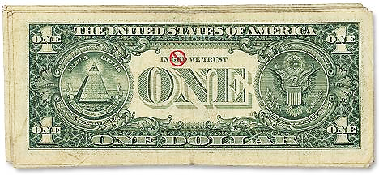
Promesa de restauración de Judá e Israel Amós 9.11-15
Necesitamos predicar y enseñar las palabras de Amós.
El pecado todavía reina en las corporaciones multinacionales, los gobiernos, las industrias, como también en los corazones de personas de todas las naciones, sin distinción de sexo, raza, posición social o económica.
61

Slide 62
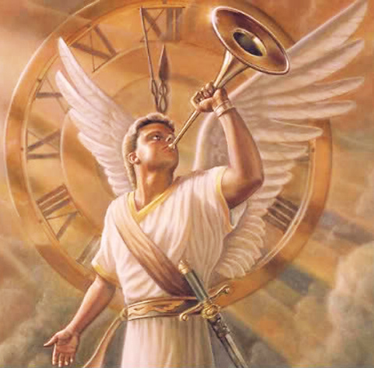
Promesa de restauración de Judá e Israel Amós 9.11-15
Debemos señalar el pecado con amor e indicar el camino de Jesús como la única solución duradera a la injusticia.
La nación, la familia o la persona que sigue el camino que Israel tomó en el año 760 a. de J.C. va a experimentar un desastre de aun mayores proporciones de lo que Israel sufrió.
62

Slide 63

Aplicaciones
Los parámetros de Dios no son los del hombre.
  Lo que algunos comerciantes llaman astucia y buen negocio es deshonesto.
  El creyente no debe nunca valerse del engaño y la trampa para lograr nada.
63

Slide 64
Aplicaciones
El poder del hombre es muy poca cosa al lado del poder de Dios.
  Mucho antes de la invención de la bomba atómica o las corporaciones multinacionales, Dios ha empleado su poder para castigar a los pecadores.
64

Slide 65
Aplicaciones
Un día el creyente va a ser ciudadano permanente del reino de Dios.
  No habrá más llanto ni más dolor.
  Las bendiciones de Dios serán abundantes y continuas.
  Gozaremos para toda la eternidad en la casa de Dios.
65

Slide 66
Bibliografía
Carson, D., France, R., Motyer, J., & Wenham, G. (2000, c1999). Nuevo comentario Bíblico : Siglo veintiuno (electronic ed.) (Lc 6.20-26). Miami: Sociedades Bı́blicas Unidas.
Douglas, J.D. Nuevo Diccionario Bíblico : Primera Edición. Miami: Sociedades Bíblicas Unidas, 2000.
LBLA Mapas, electronic ed. La Habra, CA: Foundation Publications, Inc., 2000.
Lockward, Alfonso. Nuevo Diccionario De La Biblia. Miami: Editorial Unilit, 2003.
Mapas De La Biblia Caribe, electronic ed. Nashville: Editorial Caribe, 2000, c1998.
Martínez, Mario, et al, eds. El Expositor Bíblico: La Biblia, Libro por Libro, Maestros de jóvenes y Adultos, Volumen 5, 5nta Ed. El Paso, Texas: Casa Bautista de Publicaciones, 2007, c1995.
Nelson, Wilton M. y Juan Rojas Mayo, Nelson Nuevo Diccionario Ilustrado De La Biblia, electronic ed. Nashville: Editorial Caribe, 2000, c1998.
Vine, W.E. Vine Diccionario Expositivo De Palabras Del Antiguo Y Del Nuevo Testamento Exhaustivo, electronic ed. Nashville: Editorial Caribe, 2000, c1999.
Bryan, J., Byrd, H., Caruachı́n, C., Carroll R., M. Daniel, Connerly, R., Gómez C., A., Light, G., Martı́nez, J. F., Martı́nez, M., Morales, E., Moreno, P., Rodrı́guez, S., Ruiz, J., Samol, J. A., Sánchez, E., Sewell, D., Tiuc Sian, R., Welmaker, B., Wilson, R., Wyatt, J. C., Wyatt, R., & Editorial Mundo Hispano (El Paso, T. (2003). Comentario bı́blico mundo hispano Oseas--Malaquı́as (1. ed.) (124). El Paso, TX: Editorial Mundo Hispano.
Wiersbe, W. W. (1995). Bosquejos expositivos de la Biblia: Antiguo y Nuevo Testamento (electronic ed.). Nashville: Editorial Caribe.
MacDonald, W. (2004). Comentario Bíblico de William MacDonald: Antiguo Testamento y Nuevo Testamento (46). Viladecavalls (Barcelona), Espa±a: Editorial CLIE. Φ
Vázquez, Bernardino. (2005). Estudios Bı́blicos ELA: Dios es Justo y Fiel (Oseas - Habacuc) (171). Puebla, Pue., México: Ediciones Las Américas, A. C.
Bryan, J., Byrd, H., Caruachı́n, C., Carroll R., M. Daniel, Connerly, R., Gómez C., A., Light, G., Martı́nez, J. F., Martı́nez, M., Morales, E., Moreno, P., Rodrı́guez, S., Ruiz, J., Samol, J. A., Sánchez, E., Sewell, D., Tiuc Sian, R., Welmaker, B., Wilson, R., Wyatt, J. C., Wyatt, R., & Editorial Mundo Hispano (El Paso, T. (2003). Comentario bı́blico mundo hispano Oseas--Malaquı́as (1. ed.) (135). El Paso, TX: Editorial Mundo Hispano.
66
Notes:
66

Slide 67
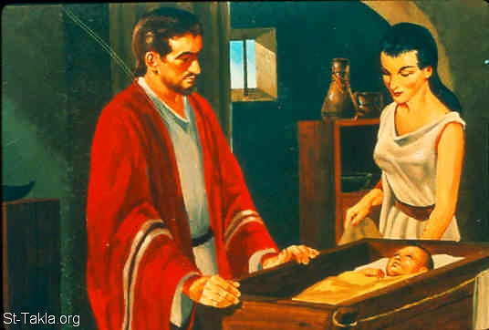

Próximo Estudio
Unidad 7: El Profeta Oseas
Estudio 20:
Amor que Perdona
(Oseas 1.1 a 3.5)
14 de mayo de 2013
La Biblia Libro por Libro, CBP®
Iglesia Bíblica Bautista de Aguadilla

Slide 68


